Slide 1
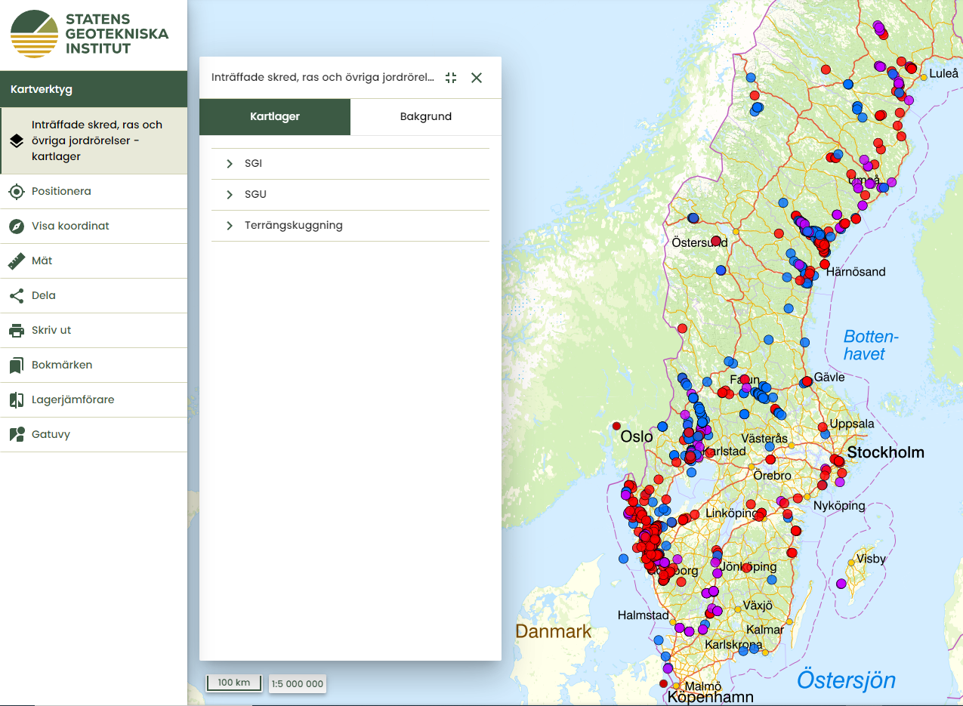
Hjälp för användning av HAJK, september 2024

Slide 2
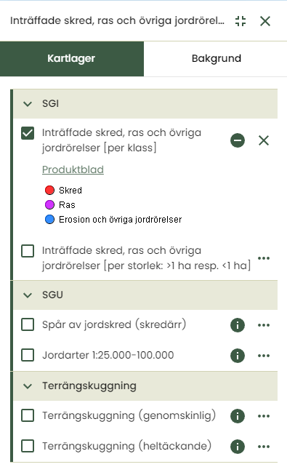
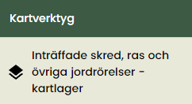
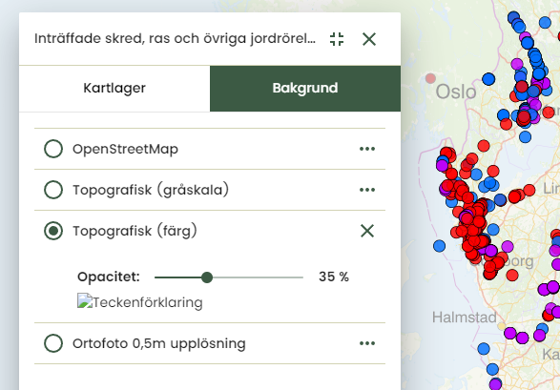
Lagerkontrollen
Lagerkontrollen går minimera
Lagerkontrollen kan stängas (men öppnas igen via verktygsmenyn till vänster)
Fönstret går att flytta runt
Bakgrund visar vilka bakgrundskartor som finns. För varje bakgrundskarta finns ett opacitetsreglage.
i-knappen visar eventuella länkar, här till Produktblad
De tre prickarna visar teckenförklaring
Under hösten kommer vi att justera utseende i lagerkontrollen/listan vad gäller indrag

Slide 3
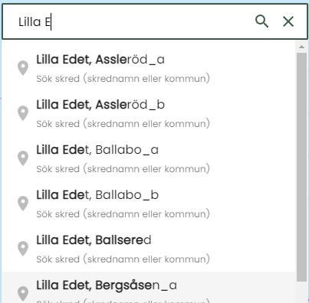
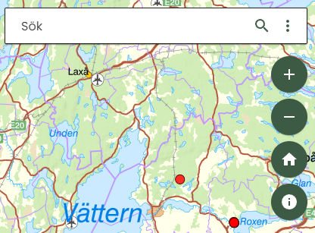
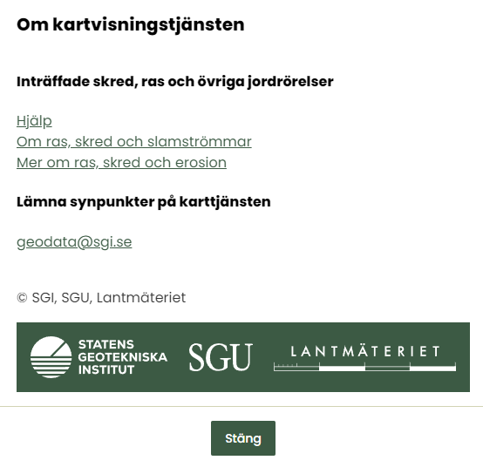
Kartverktygen till höger och sökfunktionen
Sök sker på skrednamn och kommun (där registrering finns)
Återställer kartan till startläget (samma som att trycka F5)
Visar viktig information om kartan, länkar till beskrivningar av kartmaterialet, denna Hjälp-länk mm (det är också denna ruta/”splash screen” som dyker upp vid första start)

Slide 4
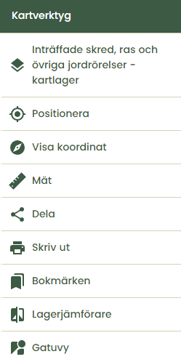
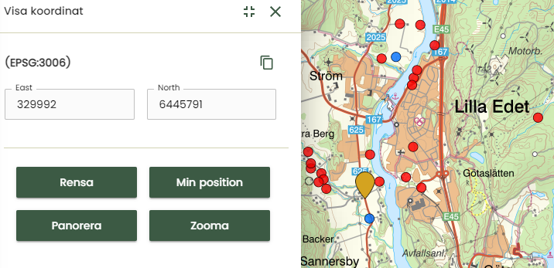
Kartverktyg i vänstermenyn
Öppnar lagerkontrollen (om du har stängt den)
Visa position (på mobila enheter – på en PC är det inte meningsfullt). Precision i plan och höjd beräknas. Kartan tonas ned något när denna är på
Visa koordinat. Klicka i kartan. En gulbrun ”droppe” visas i kartan. Koordinater i SWEREF99TM. Zoom och panorering till markeringen

Slide 5
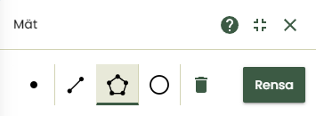
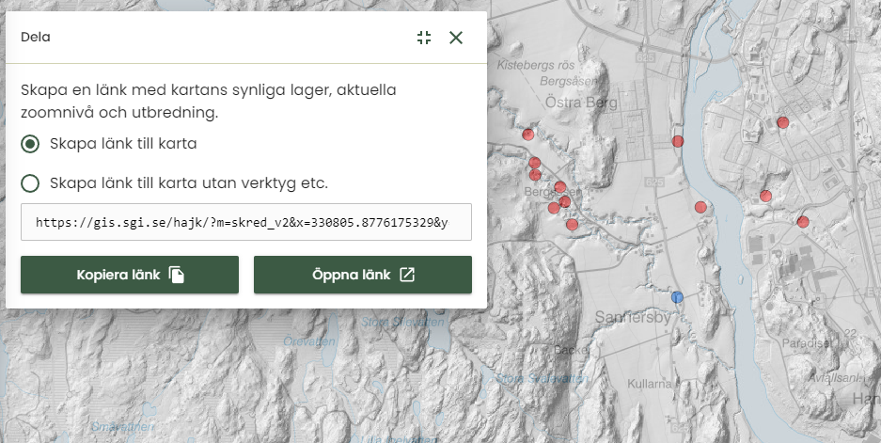
Kartverktyg i vänstermenyn
”Vanliga” mätverktyg som längd, yta, cirkel. Punkt visar koordinat i kartan.
Dela länk (=”bookmarks”) till inzoomning, påslagna lager mm. Länken kan kopieras och mailas.

Slide 6
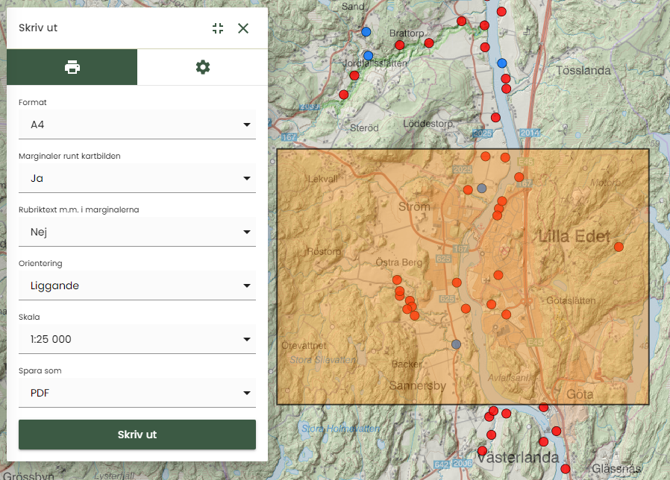
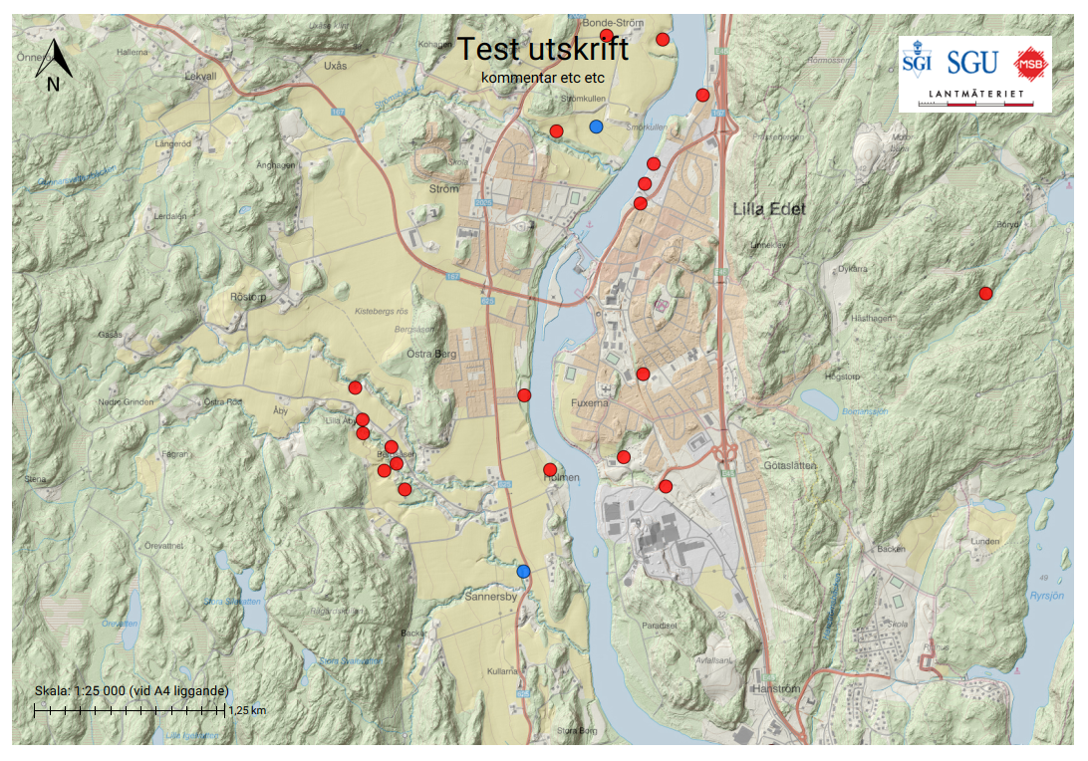
Kartverktyg i vänstermenyn
Skapar skalriktig pdf med val av pappersstorlek, skala, mm
Utskrift

Slide 7
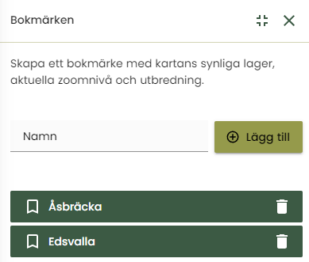
Kartverktyg i vänstermenyn
Egna bokmärken kan sparas (jämför ”Dela”). Dessa sparas som kakor (försvinner om man tömmer kakorna)

Slide 8
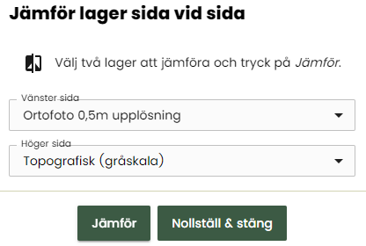
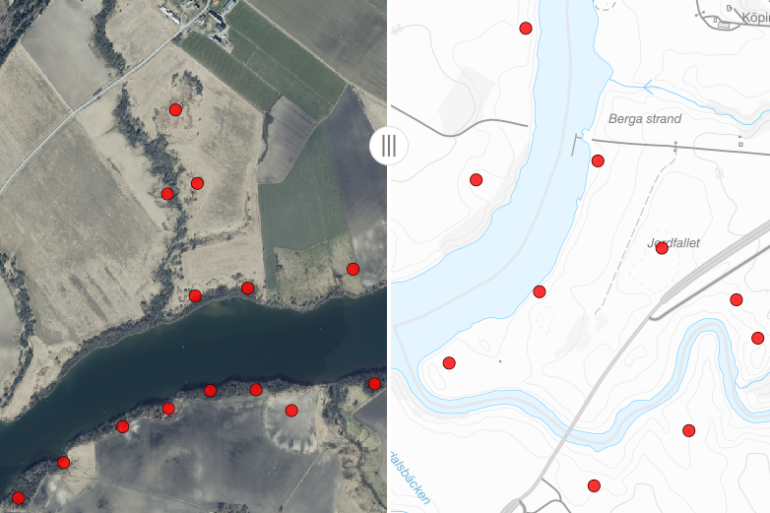
Kartverktyg i vänstermenyn
Välj två lager att jämföra – en ”swipe slider” dyker upp

Slide 9
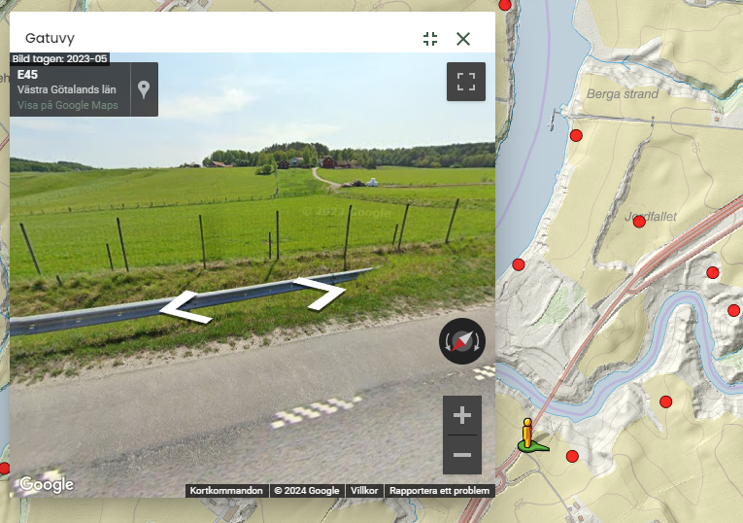
Kartverktyg i vänstermenyn
Klicka i kartan för att välja gatuvy (detta är samma funktion som i Google Street View). Gatuvyn går att maximera.

Slide 10
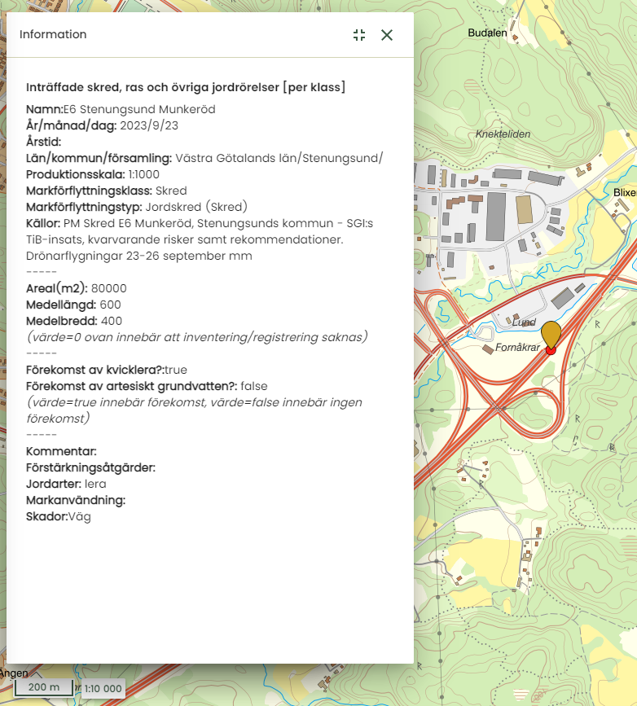
Infoklick
Infoklick redovisar poster ur alla lager som är klickbara.
Fönstret går, precis som för kartkontrollen, att stänga, minimera och flytta runt.

